Slide 1
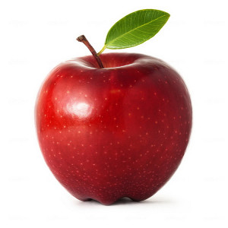
JABUKE 20.10.
TARA MARTINOVIĆ, 4. c

Slide 2
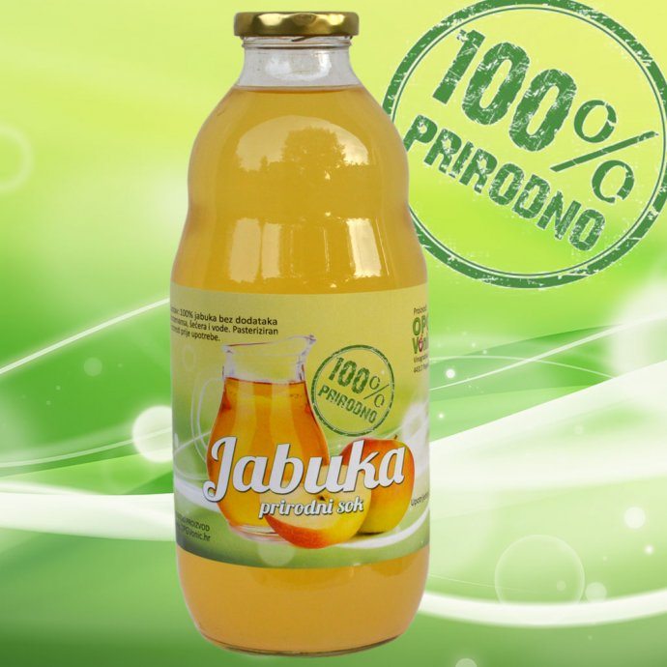
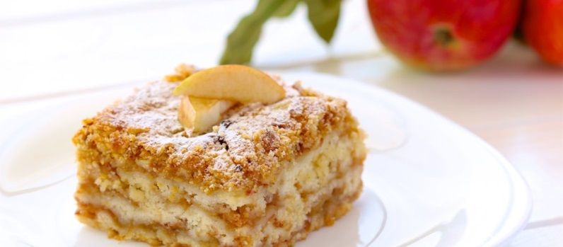
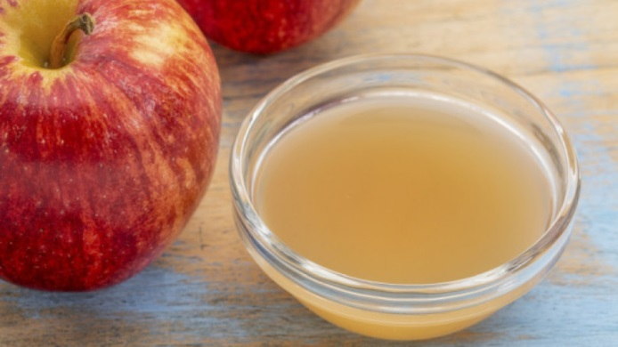
PRERAĐIVNJE JABUKA
Od jabuka se mogu raditi razni pripravci.
To su: sokovi, kolači, pite, ocat pa čak i čips.

Slide 3
VAŽNOST
Ne kaže se uzalud da je jabuka kraljica voća!
- obiluje hranjivim tvarima
- pomaže u gubitku kilograma
- dobra je za zdravlje srca
- pomaže u smanjenju rizika bolesti dijabetesa
- unapređuje zdravlje probavnog sustava
- pomaže u borbi protiv astme
- dobra je za zdravlje kostiju
- pomaže u usporavanju starenja mozga

Slide 4
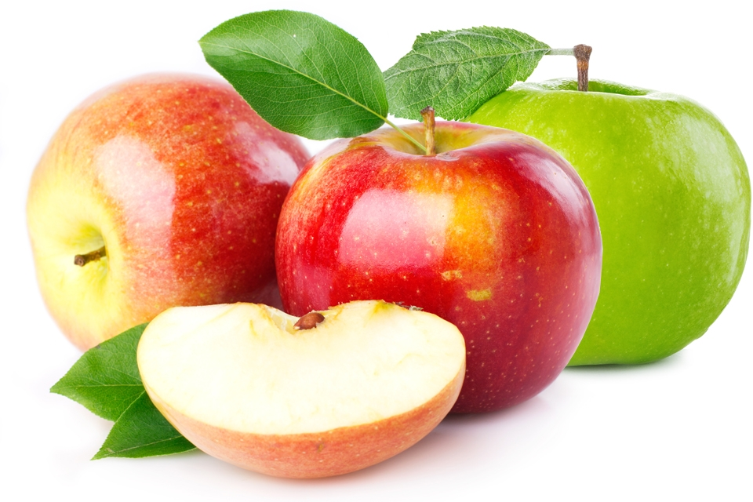
SVOJSTVA
Jabuka ima:
- oblik
- sok (tekućinu)
- okus
- boju

Slide 5
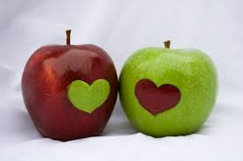
JABUKA U KNJIŽEVNOSTI
Jabuka se spominje u:
- pričama
- pjesmama
- bajkama
- igrokazima
- romanima

Slide 6
POSLOVICE
1. Jedna jabuka na dan, doktor iz kuće van.
2. Pojedi jednu jabuku prije spavanja i doktor će kruha prositi.
3. Tuđa jabuka je slađa.
4. Lijepa jabuka ponekad skriva crva.
5. Jabuka ne pada daleko od stabla.
6. Ako želiš jabuku, moraš protresti stablo.
7. Crv ne čini jabuku.
Sa sigurnošću možemo reći da je jabuka jedna od najpoznatijih vrsta voća!

Slide 7
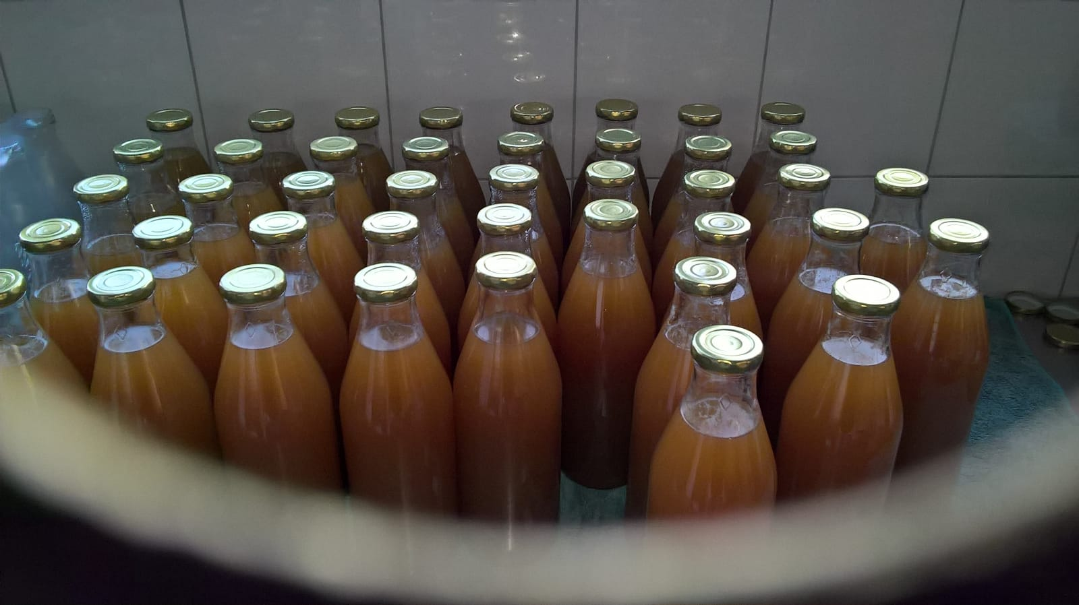
ZORIĆEV JABUČNI SOK

Slide 8
U NAŠEM VOĆNJAKU

Slide 9
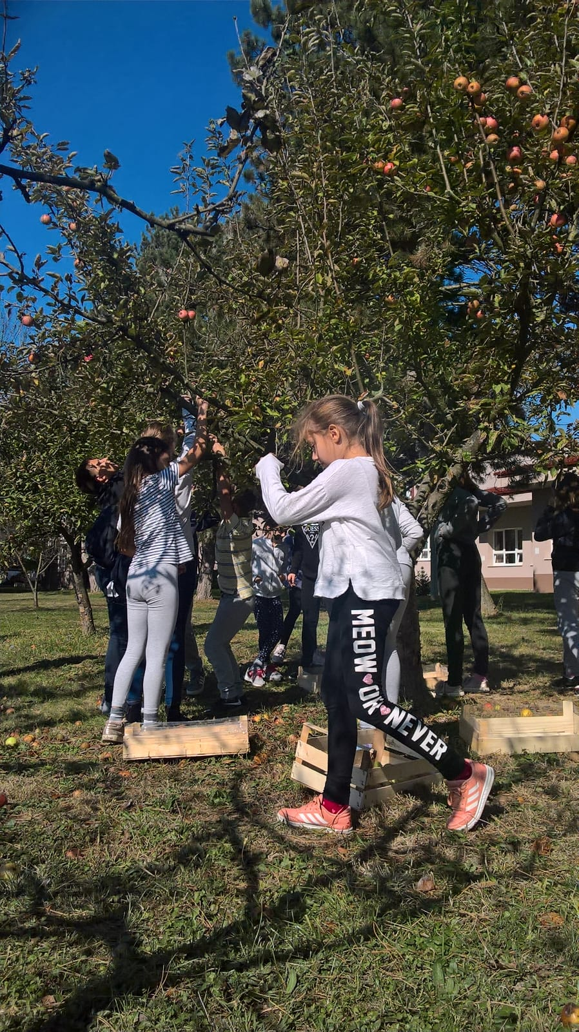
SKUPLJAMO

Slide 10
BEREMO

Slide 11
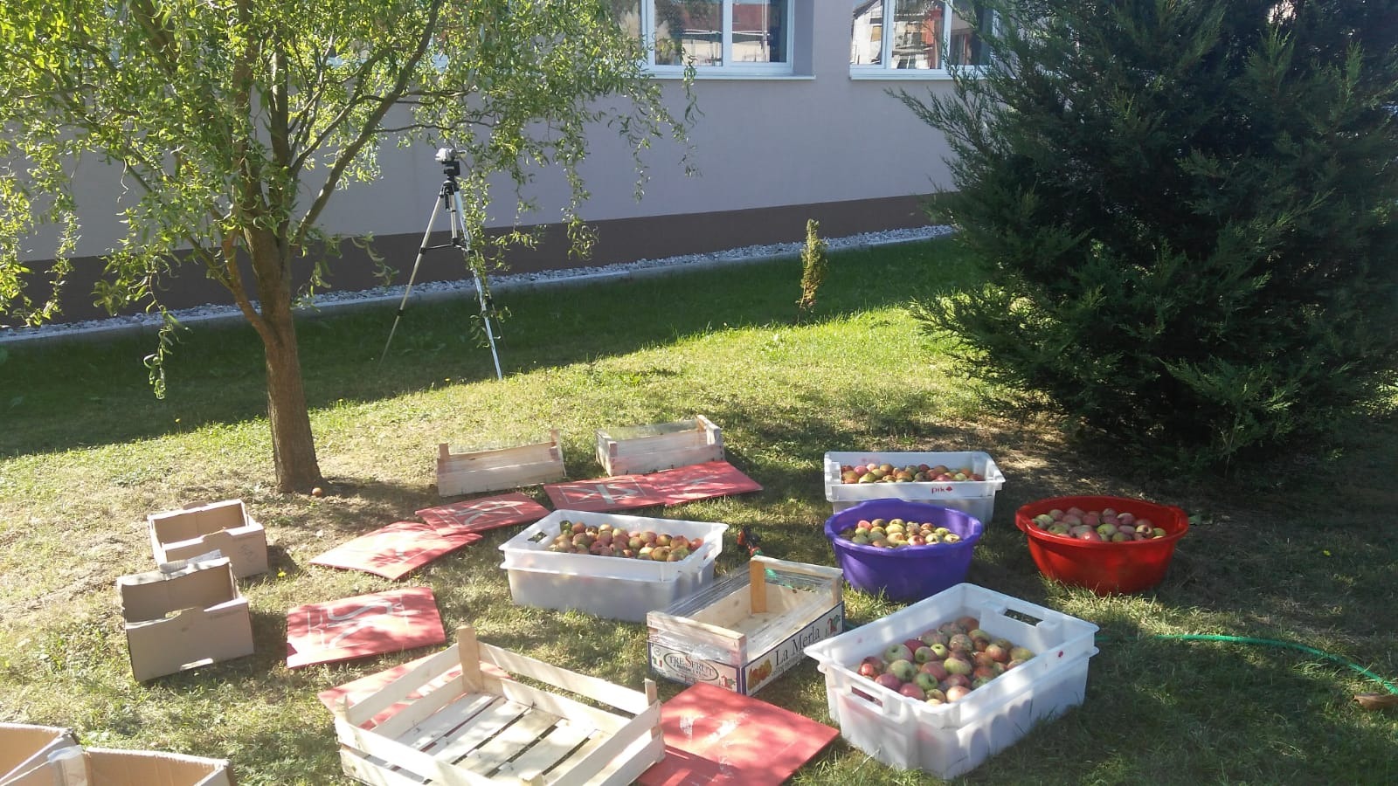
ČISTIMO

Slide 12
PEREMO

Slide 13
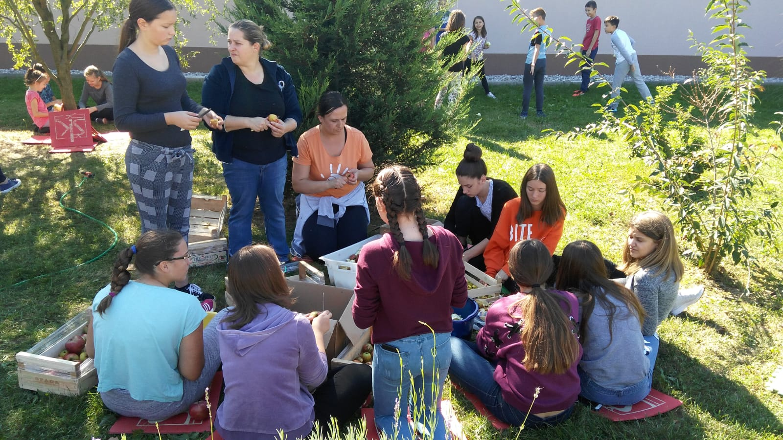
REŽEMO

Slide 14
DROBIMO

Slide 15
PREŠAMO

Slide 16
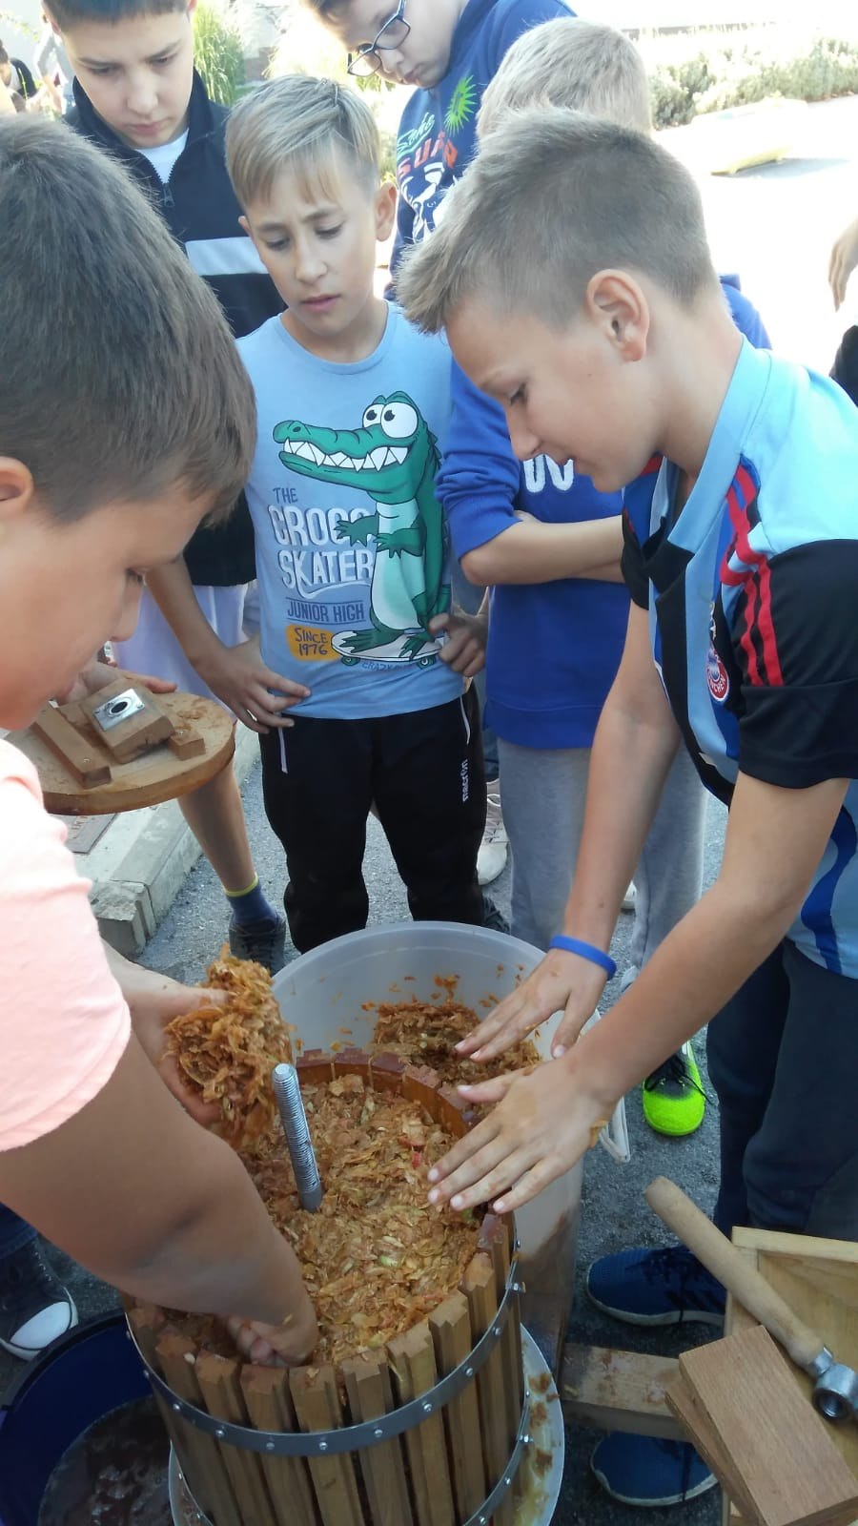
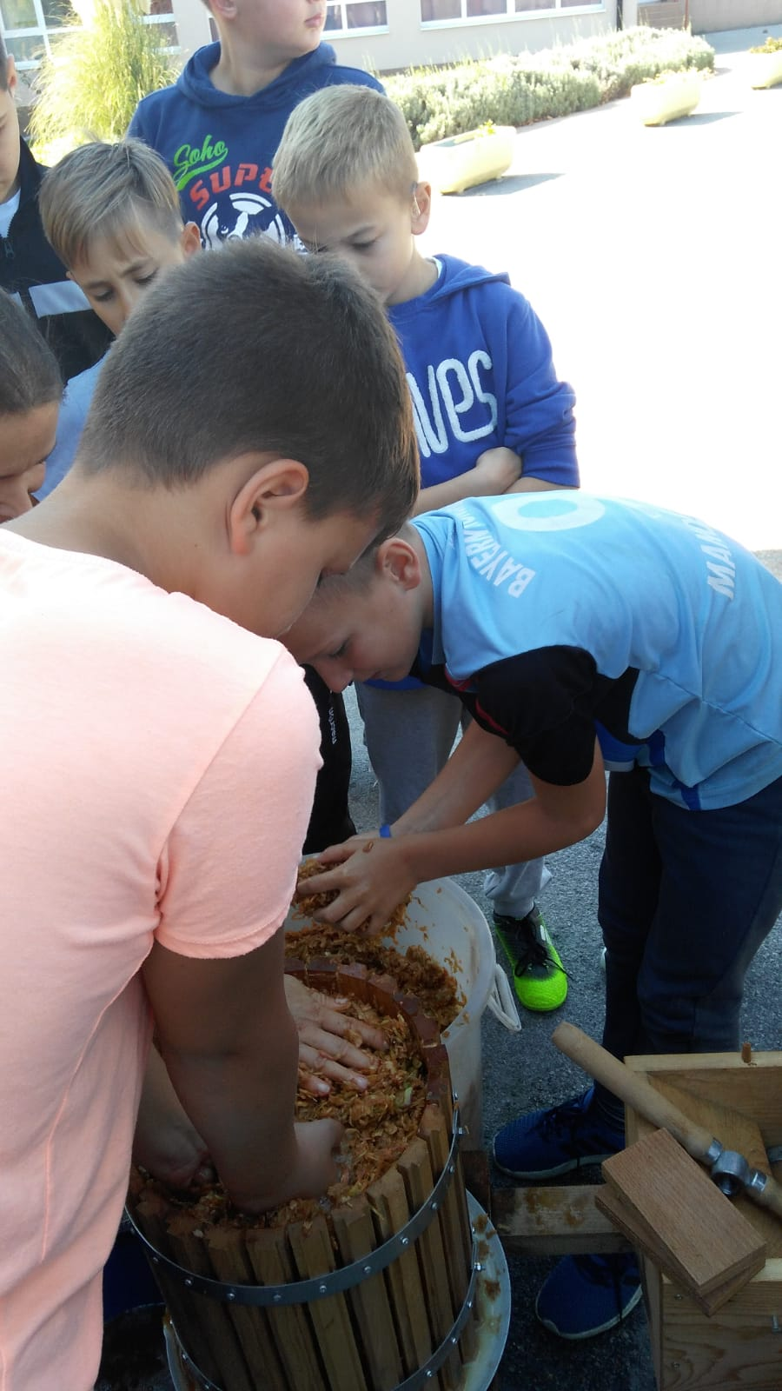
PREŠAMO

Slide 17
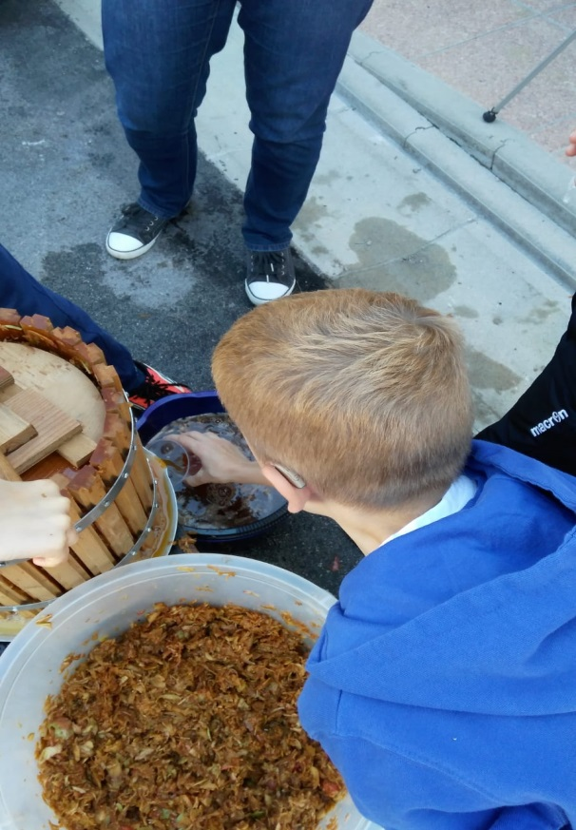
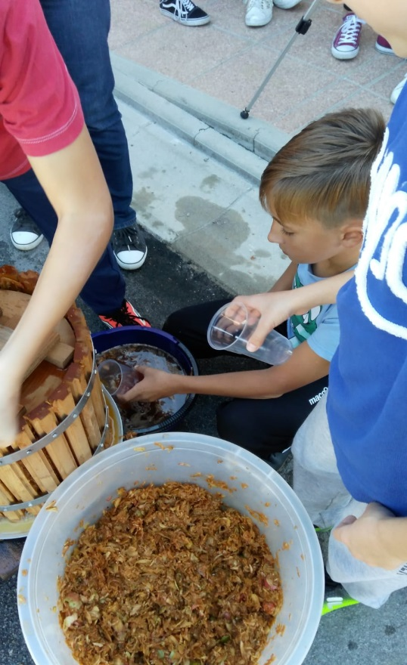
MLJAC, CURI SOK!

Slide 18
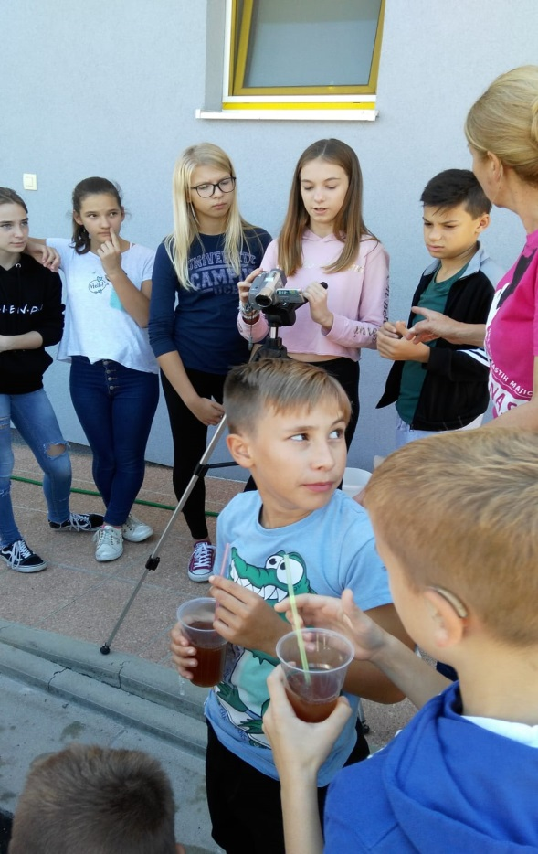
SLAVIMO

Slide 19
SOK ZA VAS

Slide 20
UZDRAVLJE!

